Slide 1




وزارة التعليم العالي والبحث العلمي
المدرسة العليا للتكنولوجيا-البركة
IA pour l'analyse des données financières, la prévision et la détection des fraudes
Du 20 au 24 Avril 2025
Dr. Chaouki BOUFENAR
HDR - Computer Science Department
College of Science
University of Algiers 1 – Benyouçef Benkhedda
c.boufenarc@univ-alger.dz
Dr. Adlen KERBOUA
HDR - Computer Science Department
College of Science
University of Skikda – 20 Aout 1955
Ad.kerboua@univ-skikda.dz

Slide 2
Déroulement
Première Journée
Matinée
Ouverture et Prise de contacte
Aspects théoriques pour la bonne poursuite des ateliers
Deuxième Journée
Troisième Journée
Après-midi
Atelier 00 : Prise en main du matériel nécessaire pour le développement d’un projet Data science
Quatrième Journée
Cinquième Journée

Slide 3
Déroulement
Première Journée
Deuxième Journée
Atelier 01
Manipulation de données : Chargement, Nettoyage, transformation
Troisième Journée
Quatrième Journée
Cinquième Journée

Slide 4
Déroulement
Première Journée
Matinée
Aspects théoriques sur les techniques de classification.
Deuxième Journée
Troisième Journée
Après-midi
Atelier 02 : Techniques de classification de données : SVM, Arbres de décision et Réseaux de neurones convolutifs (CNN).
Quatrième Journée
Cinquième Journée

Slide 5
Déroulement
Première Journée
Matinée
Aspects théoriques sur les techniques du clustering.
Deuxième Journée
Troisième Journée
Après-midi
Atelier 03 : Techniques de clustering de données : KMeans, Classification Hiérarchique Ascendante.
Quatrième Journée
Cinquième Journée

Slide 6
Déroulement
Première Journée
Matinée
Un survol sur l’IA générative
Deuxième Journée
Troisième Journée
Après-midi
Table ronde
Clôture
Quatrième Journée
Cinquième Journée

Slide 7



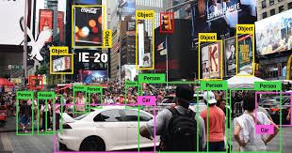
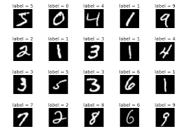
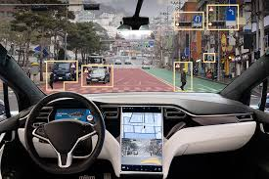

Intelligence Artificielle (IA)
Domaine de l'informatique qui se concentre sur la création de machines ou de systèmes capables d'effectuer des tâches qui nécessitent généralement l'intelligence humaine.
Understanding language
Recognizing images
Cars Driving
Machine Learning

Slide 8

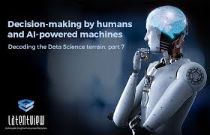
Iaet la prise de décison
Les dirigeants et les responsables d’entreprise sont soumis à une pression croissante pour prendre les bonnes décisions sur leur lieu de travail.
Selon une étude menée par Oracle et Seth Stephens-Davidowitz, 85 % des dirigeants ont déjà ressenti du stress lié à la prise de décision, et 3/4 d’entre eux ont vu le nombre de décisions à prendre chaque jour augmenter par dix au cours des trois dernières années.
Il est estimé que de mauvaises décisions coûtent aux entreprises en moyenne au moins 3 % de leurs bénéfices.

Slide 9
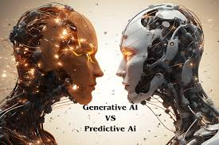
IA- Branches
Prédictive
Une pensée analytique et un raisonnement basé sur les données.
Prédire une valeur, une classe, un comportement ou un événement à partir de données existantes.
Prédiction du risque de crédit Détecter des comportements suspects sur les transactions bancaires Prédire les revenus futurs d’un produit financier
Générative
Produit du contenu nouveau à partir de données d’apprentissage : texte, images, sons, etc.
Génération de rapports financiers automatiques Générer des réponses dynamiques aux questions clients (ChatBots) Génération de contrats

Slide 10
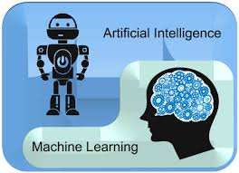

IA – Machine Learning (ML)
L’apprentissage automatique (ML) consiste à apprendre aux ordinateurs à apprendre de l’expérience, tout comme le font les humains.
L'apprentissage automatique (ML) est une branche de l’IA qui permet aux ordinateurs d'apprendre à partir de données et de faire des prédictions ou de prendre des décisions sans être explicitement programmés.
Technologie
Intelligence
Automatisation et le calcul
Apprentissage
Notes:
La figure est une illustration conceptuelle du ML. Le centre de la figure est un demi-engrenage,
moitié cerveau : La moitié gauche est un engrenage mécanique blanc, symbole de la technologie, de l'automatisation et du calcul.
La moitié droite est un cerveau humain jaune, représentant l'intelligence, l'apprentissage et les fonctions cognitives.
La structure ressemble à un réseau qui montre comment une machine reçoit et utilise des données pour apprendre.

Slide 11
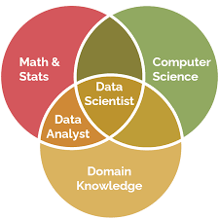
Science de données
La science des données (Data Science) est le domaine qui combine les mathématiques, les statistiques, la programmation et les connaissances du domaine pour extraire des connaissances utiles à partir des données.

Slide 12
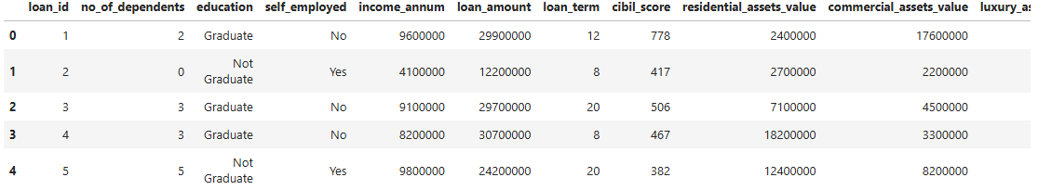
Science de données – Nature de données
Les données tabulaires (2D)
Structuré sous forme de table bidimensionnelle (lignes et colonnes) contenant des valeurs numériques ou catégorielles (texte). Chaque ligne représente une observation, et chaque colonne représente une variable ou un attribut.

Slide 13
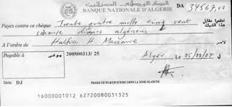
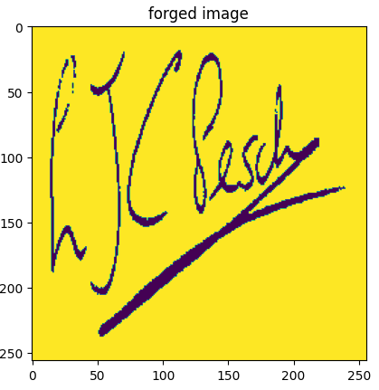
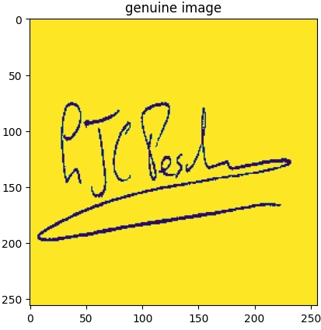
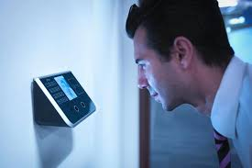
Science de données – Nature de données
Les Images
Des données sous forme d’images sont de plus en plus utilisées dans le domaine de la finance, notamment grâce aux avancées en intelligence artificielle et en vision par ordinateur.

Slide 14
Science de données – Nature de données
Les séries temporelles
Une série temporelle est une séquence de données collectées ou mesurées à des intervalles réguliers (journaliers, hebdomadaires, mensuels, etc.).
Ces données sont généralement utilisées pour observer des tendances, saisonnalités, fluctuations et autres comportements dans le temps.
Exemples
Prévision des flux de trésorerie
Les entreprises utilisent des séries temporelles pour prévoir leurs flux de trésorerie futurs, comme les paiements des clients ou les dépenses, afin de mieux gérer leur liquidité.
Taux de change
Les séries temporelles des taux de change entre différentes devises, par exemple, entre l'euro (EUR) et le dollar américain (USD), permettent aux investisseurs et aux entreprises de suivre les fluctuations des devises et de prédire les mouvements futurs.

Slide 15
Science de données – Nature de données
Les séries temporelles
Une série temporelle est une séquence de données collectées ou mesurées à des intervalles réguliers (journaliers, hebdomadaires, mensuels, etc.).
Ces données sont généralement utilisées pour observer des tendances, saisonnalités, fluctuations et autres comportements dans le temps.
Exemples
Prévision des flux de trésorerie
Les entreprises utilisent des séries temporelles pour prévoir leurs flux de trésorerie futurs, comme les paiements des clients ou les dépenses, afin de mieux gérer leur liquidité.
Taux de change
Les séries temporelles des taux de change entre différentes devises, par exemple, entre l'euro (EUR) et le dollar américain (USD), permettent aux investisseurs et aux entreprises de suivre les fluctuations des devises et de prédire les mouvements futurs.

Slide 16
Science de données – Cycle de vie
Compréhension du problème
Collecte de données
Préparation de données
Exploration et Analyse
Maintenance
Déploiement
Evaluation du modèle
Construction du modèle
Notes:
S’assurer que le projet de data science répond à un vrai besoin métier et que les résultats seront utiles et exploitables pour les décideurs.

Slide 17
Science de données – Cycle de vie
Compréhension du problème
Collecte de données
Préparation de données
Exploration et Analyse
Maintenance
Déploiement
Evaluation du modèle
Construction du modèle
Etape 01 : Elle consiste à bien comprendre les objectifs, les besoins et les contraintes de l’entreprise avant de commencer à manipuler les données.
La banque accorde des prêts, mais certains clients ne remboursent pas. Cela entraîne des pertes financières.
Objectif métier : Réduire le taux de défaut de paiement en refusant les dossiers risqués.
Objectif data science : Créer un modèle prédictif qui estime la probabilité qu’un client fasse défaut sur un prêt.
Notes:
S’assurer que le projet de data science répond à un vrai besoin métier et que les résultats seront utiles et exploitables pour les décideurs.

Slide 18

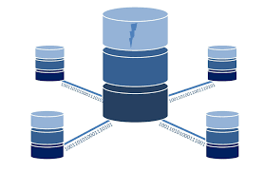

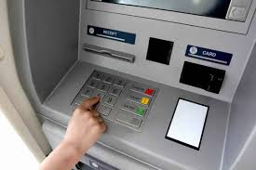
Science de données – Cycle de vie
Compréhension du problème
Collecte de données
Préparation de données
Exploration et Analyse
Maintenance
Déploiement
Evaluation du modèle
Construction du modèle
Etape 02 : Collecter toutes les données nécessaires provenant de différentes sources.
Données clients, historiques de crédits, revenus, scores de crédit, comportements de paiement, etc.
Notes:
S’assurer que le projet de data science répond à un vrai besoin métier et que les résultats seront utiles et exploitables pour les décideurs.

Slide 19
Science de données – Cycle de vie
Compréhension du problème
Collecte de données
Préparation de données
Exploration et Analyse
Maintenance
Déploiement
Evaluation du modèle
Construction du modèle
Etape 03 : Nettoyer, transformer et formater les données pour en vu de leur exploitation.
Supprimer les doublons.
Gérer les valeurs manquantes.
Traiter les valeurs aberrantes.
Transformation (Normalisation, discrétisation, codage, etc. )
Notes:
S’assurer que le projet de data science répond à un vrai besoin métier et que les résultats seront utiles et exploitables pour les décideurs.

Slide 20
Science de données – Cycle de vie
Compréhension du problème
Collecte de données
Préparation de données
Exploration et Analyse
Maintenance
Déploiement
Evaluation du modèle
Construction du modèle
Etape 04 : Exploration et analyse (Exploratory Data Analysis - EDA)
Analyser les données pour comprendre les patterns et formuler des hypothèses.
Visualiser la relation entre le revenu et le taux de défaut, détecter les corrélations fortes.
Notes:
S’assurer que le projet de data science répond à un vrai besoin métier et que les résultats seront utiles et exploitables pour les décideurs.

Slide 21
Science de données – Cycle de vie
Compréhension du problème
Collecte de données
Préparation de données
Exploration et Analyse
Maintenance
Déploiement
Evaluation du modèle
Construction du modèle
Etape 05 : Utiliser des algorithmes de machine learning pour créer un modèle prédictif.
Utiliser une régression logistique ou un arbre de décision pour prédire si un client va rembourser son crédit.
Notes:
S’assurer que le projet de data science répond à un vrai besoin métier et que les résultats seront utiles et exploitables pour les décideurs.

Slide 22
Science de données – Cycle de vie
Compréhension du problème
Collecte de données
Préparation de données
Exploration et Analyse
Maintenance
Déploiement
Evaluation du modèle
Construction du modèle
Etape 06 : Vérifier la performance du modèle (précision, rappel, F1-score, etc.).
Le modèle prédit correctement 85 % des cas de défaut. Est-ce suffisant pour la banque ? Faut-il ajuster le modèle ?
Notes:
S’assurer que le projet de data science répond à un vrai besoin métier et que les résultats seront utiles et exploitables pour les décideurs.

Slide 23
Science de données – Cycle de vie
Compréhension du problème
Collecte de données
Préparation de données
Exploration et Analyse
Maintenance
Déploiement
Evaluation du modèle
Construction du modèle
Etape 07 : Intégrer le modèle dans un système réel pour qu’il soit utilisé en production.
Le modèle est intégré dans l'application bancaire pour aider les conseillers à évaluer les risques de prêt en temps réel.
Notes:
S’assurer que le projet de data science répond à un vrai besoin métier et que les résultats seront utiles et exploitables pour les décideurs.

Slide 24
Science de données – Cycle de vie
Compréhension du problème
Collecte de données
Préparation de données
Exploration et Analyse
Maintenance
Déploiement
Evaluation du modèle
Construction du modèle
Etape 08 : Controller le modèle pour s'assurer qu'il reste performant dans le temps (drift des données, évolution des comportements).
Notes:
S’assurer que le projet de data science répond à un vrai besoin métier et que les résultats seront utiles et exploitables pour les décideurs.

Slide 25
Qui est impliqué dans un projet de science de données
Expert du domaine
Data Scientist
Machine Learning Engineer
Data Engineer
Business Analyst

Slide 26

Qui est impliqué dans un projet de science de données
Expert du domaine
Data Scientist
Machine Learning Engineer
Les projets de science des données sont utilisés dans divers secteurs d'activité, notamment la banque, la santé, l'industrie pétrolière, etc. Une personne ayant travaillé sur un sujet spécifique et en étant expert est qualifiée d'experte du domaine.
Data Engineer
Business Analyst

Slide 27
Qui est impliqué dans projet Science de Données ?
Domain Expert
Joue un rôle central tout au long du cycle de vie de la Data Science. C’est lui ou elle qui guide, conçoit, expérimente et améliore la solution basée sur les données, du début à la fin.
Data Scientist
Machine Learning Engineer
De la discussion avec les équipes métiers au contrôle du modèle déployé.
Data Engineer
Business Analyst

Slide 28
Qui est impliqué dans projet Science de Données ?
Domain Expert
un professionnel qui construit, déploie et optimise des modèles de machine learning pour les rendre utilisables à grande échelle dans des systèmes en production.
Data Scientist
Machine Learning Engineer
un pont entre le data scientist et le Data Engineer.
Data Engineer
Business Analyst

Slide 29

Qui est impliqué dans projet Science de Données ?
Domain Expert
Data Scientist
Responsable de la collecte, du stockage, du nettoyage, et de la mise à disposition des données de manière fiable, scalable et automatisée.
Machine Learning Engineer
Data Engineer
C’est lui qui construit les fondations sur lesquelles les data scientists, les analystes et les ML engineers travaillent.
Business Analyst

Slide 30

Qui est impliqué dans projet Science de Données ?
Domain Expert
Data Scientist
Un Business Analyst financier est un spécialiste clé chargé du traitement, de l'analyse et de l'interprétation des données financières pour aider la direction à prendre des décisions commerciales efficaces.
Interface entre le monde métier (Banque, assurance, finance, … ) et les équipes techniques (Data Scientist et Data Engineer).
Machine Learning Engineer
Data Engineer
Business Analyst

Slide 31

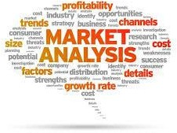

Qu'est-ce qui a motivé la science des données
Évolution naturelle des technologies de l'information
Large disponibilité d'énormes quantités de données
Besoin imminent de transformer les données en informations utiles

Slide 32
IA et la science de données dans la Banque
Améliorant considérablement l’efficacité opérationnelle
Automatiser les tâches répétitives (la saisie de données, le traitement des prêts)
Réduire les erreurs humaines et les délais de traitement.
Améliorer les flux de travail internes grâce à des systèmes intelligents.
Renforcer la sécurité et la détection des fraudes
Identifier les transactions suspectes en temps réel grâce à la détection d’anomalies modèles de prévention de fraude à partir
Prévenir les usurpations d’identité et les cyberattaques avec des mécanismes de sécurité basés sur l’IA.
Améliorer les modèles de prévention de fraude à partir de l’analyse des données historiques

Slide 33
IA et la science de données dans la Banque
Offrir une expérience client personnalisée
Adapter les produits, les offres et les conseils financiers aux besoins individuels
Analyser le comportement des clients pour recommander des services (prêts, épargne, investissement)
Fournir une assistance intelligente et disponible 24h/24 via des Chatbots et assistants virtuels
Renforcer la gestion des risques
Prédire les tendances futures et les risques potentiels avec une plus grande précision
Stimuler l’innovation et l’avantage concurrentiel
Créer de nouveaux modèles économiques (conseillers robots, plateformes d’investissement intelligentes)
Innover dans l’expérience client (voix, chatbot, services prédictifs)
Rester compétitif face aux nouveaux acteurs de la fintech.

Slide 34



IA et la science de données dans la Banque
Logiciel de notation prédictive des prospects basé sur l'IA, conçu pour améliorer les stratégies de vente et de marketing en identifiant les opportunités de revenus avant qu'elles ne disparaissent.
Logiciel de prédiction du taux de désabonnement basé sur l'IA, conçu principalement pour les entreprises SaaS B2B. Il s'appuie sur ML pour analyser les données clients, prédire le risque de désabonnement et fournir des connaissances pour aider les entreprises à fidéliser leurs clients et à augmenter leur chiffre d'affaires.
Une plateforme d’IA (fondée en 2019 à Cambridge ) conçue pour rendre le ML et l'analyse prédictive accessibles aux entreprises sans compétences en programmation. Akkio permet aux utilisateurs d'analyser les données, de prévoir les tendances et d'automatiser les processus décisionnels grâce à une interface intuitive. https://youtu.be/2ZBL9fpqH4E

Slide 35




IA et la science de données dans la Banque
Une plateforme d'IA intégrée au système de gestion de la relation client (CRM) de Salesforce, conçue pour optimiser les processus métier des ventes, du service client, du marketing et du commerce. Elle exploite l'IA prédictive et générative pour automatiser les tâches, fournir des informations et personnaliser les interactions clients.
H2O.ai et DataRobot sont deux plateformes de premier plan spécialisées dans l'apprentissage automatique automatisé (AutoML), largement utilisées pour la modélisation et la prévision des risques dans des secteurs tels que la banque et la finance.
Une plateforme de paiement en ligne mondiale qui permet aux utilisateurs d'effectuer des paiements, d'envoyer de l'argent et d'accepter des paiements par voie numérique.

Slide 36
Types de données
Catégorielle
Qualitative
Numérique
Quantitative
Categorical
Numerical
Nominale
Ordinale
Discrete
Continue
Notes:
Categorical or Descriptive

Slide 37
Types de données
Catégorielle (modalités : mots)
Les valeurs ou les observations qui peuvent être triés en groupes ou en catégories
Nominale : Variables sans ordre
Valeurs ou observations pouvant être codées sous forme de nombre.
Pays, Genre, Type d’un compte (courant, épargne, entreprise, …)
Ordianle : Variables ordrées
Valeurs ou observations pouvant être ordonnées.
Niveau de risque d’un investissement : Faible, Modéré, Élevé.
Catégorie de revenu : Faible, Moyen, Élevé.
Notes:
Variables qualitatives ou catégorielles expriment une qualité comme le sexe, le métier ou le nom
Valeurs ou observations pouvant être classées en groupes ou catégories.

Slide 38
Types de données
Numérique (modalités : Nombres)
Un type de donnée exprimé en chiffres, plutôt qu’en description en langage naturel.
Discréte : Valeures isolées
Nombre de comptes bancaires détenus par un client
Nombre de transactions effectuées par jour/mois
Nombre de cartes de crédit détenues par un client
Continues : Intervalle de valeurs réelles
Données continues pouvant prendre n’importe quelle valeur dans un intervalle donné.
Le revenu annuel d’un client
Le montant d’un prêt bancaire
Le solde d’un compte courant
Notes:
Les données numériques sont un type de données exprimé en nombres, plutôt qu'en description en langage naturel.

Slide 39
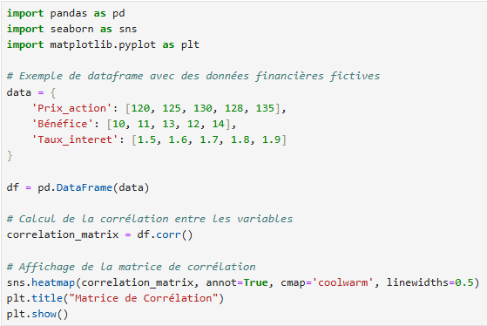
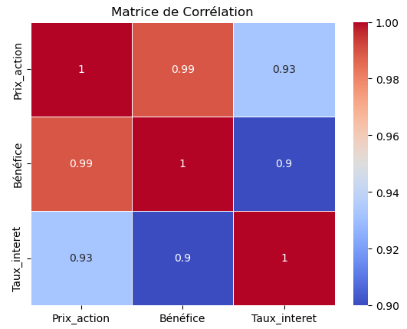
Corrélation de données
La corrélation est un outil statistique utilisé pour le Machine Learning afin d’identifier des relations de dépendance entre plusieurs variables.
Ces relations peuvent être complexes et ne sont pas forcément visibles.
Certaines de ces dépendances affaiblissent les performances d’algorithme de Machine Learning comme des régressions linéaire

Slide 40

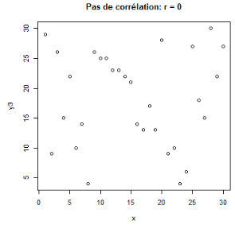
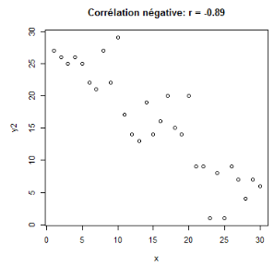
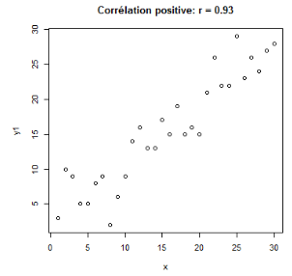
Corrélation de données
Coefficient de corrélation de Pearson
Le coefficient de corrélation de Pearson (r) est la méthode la plus courante pour mesurer une corrélation linéaire. Il s'agit d'un nombre compris entre –1 et 1 qui mesure la force et la direction de la relation entre deux variables continues.
Valeur Zéro : indiquant qu'il n'y a aucune relation entre les deux variables.
Valeur Négative : une variable augmente, l’autre diminue.
Valeur Positive : les deux variables varient ensemble dans la même direction.

Slide 41
Qualité de données
Des données de bonne qualité peuvent fournir une analyse précise, ce qui peut à son tour conduire à des décisions fiables.
Evaluation du risque de crédit
Détection de fraudes : détection des transactions suspectes ou non autorisées.
Données de bonne qualité : Historique de crédit complet, revenus actuels, dettes impayées, comportement de remboursement…
Données de bonne qualité : Données de transaction en temps réel, géolocalisation, empreintes digitales de l'appareil.
Résultat : La banque identifie correctement les emprunteurs à risque et évite d’émettre des prêts douteux.
Résultat : Identification rapide des fraudes, économie d’argent et protection des clients.
Données de mauvaise qualité : Historique d’emploi manquant ou montants de dettes obsolètes.
Données de mauvaise qualité : Journaux de transactions retardés ou incohérents.
Risque : La fraude passe inaperçue, ce qui entraîne des pertes financières et une atteinte à la réputation.
Risque : La banque peut approuver un prêt à une personne surendettée ou au chômage.
Notes:
des données de bonne qualité peuvent alimenter une analyse précise, qui à son tour peut conduire à des décisions commerciales fiables.

Slide 42
Qualité de données
Caractéristiques des données de qualité
Validité
Exactitude
Complétude
Consistence
Uniformité
Le degré auquel les données respectent les règles ou contraintes métiers définis.
Exemples : Règle métier
Les codes postaux sont valides s'ils contiennent les caractères corrects pour la région.
Un code postal algérien est composé de 5 chiffres.
Les deux premiers chiffres correspondent au numéro de la wilaya (province).
Les trois derniers chiffres désignent la commune ou le bureau de poste.
Code valide : 16000
Code invalide : 98000
Code invalide : A8000
Notes:
Le degré auquel nos données sont conformes aux règles ou contraintes commerciales définies.
-Les données correspondent-elles à la plage définie ?

Slide 43
Qualité de données
Validité
Exactitude
Complétude
Consistence
Uniformité
Veillez à ce que les données reflètent fidèlement la réalité, sans artifice.
Les données représentent-elles avec précision (fiabilité et précision) les valeurs du « monde réel » qu’elles sont censées modéliser ?
Exemples
Taux de change en temps réel : 1 EUR = 150,78 DZD, mis à jour en temps réel par une source fiable comme Bloomberg ou Reuters.
Cours d’une action sur une plateforme boursière à un moment donné (heure exacte)
Transactions bancaires : Montant, géolocalisation, données biométriques, données de connexion (Device ID, navigateur, SE).
Notes:
Les objets de données représentent-ils avec précision les valeurs du «monde réel» qu'ils sont censés modéliser?
Assurons-nous que nos données sont proches des vraies valeurs
Exemple 01 :
L'adresse d'un employé dans la base de données des employés est la véritable adresse.
Exemple 02 :
Par exemple, imaginez une base de données contenant des informations sur les anniversaires des employés, et l'anniversaire d'un travailleur est le 5 janvier 1996. Les formats américains enregistreraient cela comme 1/5/1996, mais si cet employé est européen, ils peuvent l'enregistrer comme 5/1 /1996. Cette différence pourrait faire en sorte que la base de données indique à tort que l'anniversaire du travailleur est le 1er mai 1996.

Slide 44
Qualité de données
Validité
Exactitude
Complétude
Consistence
Uniformité
La complétude mesure si toutes les valeurs attendues ou requises sont bien renseignées. Une donnée est dite incomplète lorsqu'elle contient des valeurs manquantes, des champs vides ou des enregistrements partiels.
Des données incomplètes peuvent fausser les analyses, biaiser les modèles de prédiction ou réduire leur performance.
Tant que les données répondent aux attentes, elles sont considérées comme complètes.
Exemples
Gestion des risques ou approbation d’un credit bancaire
Le revenu mensuel, la situation professionnelle, le statut marital et l’historique de crédit doivent être complètes.
Transactions boursiéres
Pour analyser les mouvements de marché, chaque transaction doit contenir la date, l’heure, le volume, le prix et le titre concerné.
Notes:
Toutes les informations requises sont-elles disponibles?
La mesure dans laquelle toutes les données requises sont connues
L'exhaustivité est définie comme l'exhaustivité attendue. Les données peuvent être complètes même si des données facultatives sont manquantes. Tant que les données répondent aux attentes, elles sont considérées comme complètes.
L'exhaustivité des données est déterminée par la présence de la valeur. Les valeurs ne doivent pas être vides ou nul.
La matrice de données traite les valeurs comme Inconnu, N / A, 0 comme des valeurs.
Tant que les données répondent aux attentes, elles sont considérées comme complètes
Exemple :
le prénom et le nom d’un client sont obligatoires, mais le deuxième prénom est facultatif; donc un enregistrement peut être considéré comme complet même si un deuxième prénom n'est pas disponible.

Slide 45
Qualité de données
Validité
Exactitude
Complétude
Consistence
Uniformité
Synchronisation et absence de contradiction à la fois au sein de chaque dataset et entre les différents datasets, à l’échelle de l’organisation.
La cohérence des données est souvent associée à leur exactitude.
Exemples
Incohérence entre dates : Une transaction bancaire a une date de règlement antérieure à sa date d’émission.
Incohérence sur les soldes de comptes : Un compte bancaire affiche un solde de 200000,00 Da mais les mouvements enregistrés montrent un débit total de 250000,00 Da sans crédit.
Incohérence entre revenu et type de produit bancaire : Un client avec un revenu annuel déclaré de 1000000,00 Da possède une carte bancaire réservée aux revenus > 2000000,00 Da.
Notes:
Existe-t-il des occurrences distinctes des mêmes instances de données qui fournissent des informations contradictoires?
La cohérence des données fait référence au moment où les mêmes données conservées à différents endroits ne correspondent pas.
Une incohérence se produit lorsque deux valeurs de l'ensemble de données se contredisent.
Exemple:
Le statut d'une unité commerciale est fermé mais il y a des ventes pour cette unité commerciale.
Le statut d’un employé est résilié mais le statut de paie est actif.
Un client est enregistré dans deux tableaux différents avec deux adresses différentes.
Data consistency is often associated with data accuracy : Par exemple, si un enregistrement patient met la date de naissance au 1er mai et qu'un autre enregistrement l'indique au 1er juin, vous devrez peut-être d'abord évaluer l'exactitude des données des deux sources.

Slide 46
Qualité de données
Validité
Exactitude
Complétude
Consistence
Uniformité
Le degré auquel les données sont spécifiées en utilisant la même unité de mesure
Exemples
Unité monétaire : Une base de données contient des revenus en dollars américains (USD), une autre en euros (EUR).
Format de Date : La date peut suivre le format américain ou le format européen.
Nom des champs : Une table a un champ appelé "revenu_brut", une autre l'appelle "gross_income".
Codification des catégories : Pour le type de produit financier, un champ utilise la Base : { "Épargne", "Crédit", "Assurance« } et un autre utilise la Base B : {"SAV", "LOAN", "INS"}
Notes:
La mesure dans laquelle les données sont spécifiées en utilisant la même unité de mesure
La mesure dans laquelle les données sont spécifiées en utilisant la même unité de mesure.
Exemple:
Le poids peut être enregistré en livres ou en kilos (1 livre = 0,453592 kg).
La date peut suivre le format américain ou le format européen.
La devise est parfois en USD et parfois en YEN.
Donc, les données doivent être converties en une seule unité de mesure

Slide 47
Prétraitement de données
Nettoyage
Transformation
Valeurs manquantes
Reduction de données
Normalisation
Données bruitées
Doublons
Généralisation
Selection d’Attributs
Nettoyage de données Cleaning
Le nettoyage des données consiste à identifier et corriger les erreurs ou incohérences présentes dans les données, telles que les valeurs manquantes, les valeurs aberrantes (outliers) et les doublons.

Slide 48

Nettoyage de données
Gestion des valeurs manquantes
“The idea of imputation is both seductive and dangerous” (R.J.A Little & D.B. Rubin)
Suppression
Si le nombre de lignes manquantes est faible.
Imputation la Moyenne/Médiane/Mode
Supprimer la ligne d’un client si son revenu est indispensable à l’analyse.
Valeur par défaut ou logique métier
Utilisation d’une constante globale
Imputation par des modèles prédictifs
Imputation en utilisant le Deep Learning (Datazig Library)
Notes:
En statistiques, les données manquantes (Missing data) ou les valeurs manquantes se produisent lorsqu’aucune valeur de données n’est représentée pour une variable pour une observation donnée.
- Comment les compenser?
Ces méthodes d’imputation ne tiennent pas en compte des corrélations entre les caractéristiques
Imputation Using KNN algorithm

Slide 49
Nettoyage de données
Gestion des valeurs manquantes
“The idea of imputation is both seductive and dangerous” (R.J.A Little & D.B. Rubin)
Suppression
Moyenne : Si les valeurs sont numériques, peu dispersées (distribution normale), sans valeurs aberrantes (valeurs extrêmes).
Imputation la Moyenne/Médiane/Mode
Remplacer les valeurs manquantes pour le revenu annuel des clients lorsque la plupart des revenus se regroupent autour d’une moyenne sans valeurs extrêmes.
Valeur par défaut ou logique métier
Utilisation d’une constante globale
Médiane : Si les valeurs sont numériques, dispersées (distribution asymétrique), avec des valeurs aberrantes.
Imputation par des modèles prédictifs
Imputation en utilisant le Deep Learning (Datazig Library)
Remplacer les valeurs manquantes pour les dettes de carte de crédit, lorsque certains clients ont des soldes très élevés qui pourraient fausser la moyenne.
Notes:
En statistiques, les données manquantes (Missing data) ou les valeurs manquantes se produisent lorsqu’aucune valeur de données n’est représentée pour une variable pour une observation donnée.
- Comment les compenser?
Ces méthodes d’imputation ne tiennent pas en compte des corrélations entre les caractéristiques
Imputation Using KNN algorithm

Slide 50
Nettoyage de données
Gestion des valeurs manquantes
“The idea of imputation is both seductive and dangerous” (R.J.A Little & D.B. Rubin)
Suppression
Mode : Si les valeurs sont catégorielles.
Imputation la Moyenne/Médiane/Mode
Remplacer le type d’un Compte d’un client (par exemple : {Épargne, Courant, Investissement}) en utilisant la valeur la plus fréquente.
Valeur par défaut ou logique métier
Utilisation d’une constante globale
Imputation par des modèles prédictifs
Imputation en utilisant le Deep Learning (Datazig Library)
Notes:
En statistiques, les données manquantes (Missing data) ou les valeurs manquantes se produisent lorsqu’aucune valeur de données n’est représentée pour une variable pour une observation donnée.
- Comment les compenser?
Ces méthodes d’imputation ne tiennent pas en compte des corrélations entre les caractéristiques
Imputation Using KNN algorithm

Slide 51
Nettoyage de données
Gestion des valeurs manquantes
“The idea of imputation is both seductive and dangerous” (R.J.A Little & D.B. Rubin)
Suppression
Imputation en utilisant des règles métiers.
Imputation la Moyenne/Médiane/Mode
Si un client n’a pas demandé de prêt, alors taux d’intérêt = 0.
Valeur par défaut ou logique métier
Si le champ “type de compte” est vide, mais que le client est nouveau alors par défaut, on peut mettre “Compte courant”.
Utilisation d’une constante globale
Imputation par des modèles prédictifs
Imputation en utilisant le Deep Learning (Datazig Library)
Notes:
En statistiques, les données manquantes (Missing data) ou les valeurs manquantes se produisent lorsqu’aucune valeur de données n’est représentée pour une variable pour une observation donnée.
- Comment les compenser?
Ces méthodes d’imputation ne tiennent pas en compte des corrélations entre les caractéristiques
Imputation Using KNN algorithm

Slide 52
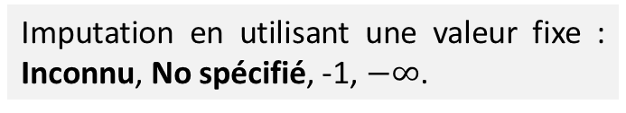
Nettoyage de données
Gestion des valeurs manquantes
“The idea of imputation is both seductive and dangerous” (R.J.A Little & D.B. Rubin)
Suppression
Imputation en utilisant une valeur fixe : Inconnu, No spécifié, -1, $−∞$.
Imputation la Moyenne/Médiane/Mode
Valeur par défaut ou logique métier
Imputer une constante pour les revenus mensuels manquants, soit la valeur du revenu minimum.
Utilisation d’une constante globale
Imputer la valeur de taux de risque manquants dans certaines lignes par la valeur -1.
Imputation par des modèles prédictifs
Imputation en utilisant le Deep Learning (Datazig Library)
Notes:
En statistiques, les données manquantes (Missing data) ou les valeurs manquantes se produisent lorsqu’aucune valeur de données n’est représentée pour une variable pour une observation donnée.
- Comment les compenser?
Ces méthodes d’imputation ne tiennent pas en compte des corrélations entre les caractéristiques
Imputation Using KNN algorithm

Slide 53
Nettoyage de données
Gestion des valeurs manquantes
“The idea of imputation is both seductive and dangerous” (R.J.A Little & D.B. Rubin)
Suppression
Imputation utilisant l'algorithme KNN (construction d'un arbre k-d (abréviation de arbre k-dimensionnel) pour rechercher le NN en éliminant une grande partie de l'espace de recherche.
Imputation la Moyenne/Médiane/Mode
Valeur par défaut ou logique métier
Utilisation d’une constante globale
Estimer le crédit demandé d’un client en se basant sur son revenu et les données d’autres clients similaires.
Imputation par des modèles prédictifs
Imputation en utilisant le Deep Learning (Datazig Library)
Notes:
En statistiques, les données manquantes (Missing data) ou les valeurs manquantes se produisent lorsqu’aucune valeur de données n’est représentée pour une variable pour une observation donnée.
- Comment les compenser?
Ces méthodes d’imputation ne tiennent pas en compte des corrélations entre les caractéristiques
Imputation Using KNN algorithm

Slide 54
Nettoyage de données
Gestion des valeurs manquantes
“The idea of imputation is both seductive and dangerous” (R.J.A Little & D.B. Rubin)
Suppression
Approche avancée qui permet d’obtenir des résultats plus précis que les méthodes classiques, surtout dans des ensembles de données complexes ou avec des corrélations non linéaires.
Imputation la Moyenne/Médiane/Mode
Valeur par défaut ou logique métier
Un modèle de Deep Learning peut apprendre à prédire le revenu mensuel d’un client en se basant sur son âge, sa profession, son niveau d’éducation, ses dépenses, etc.
Utilisation d’une constante globale
Imputation par des modèles prédictifs
Imputation en utilisant le Deep Learning (Datazig Library)
Si certaines attributs comme le score de crédit, le type de contrat sont manquantes, un réseau de neurones peut les estimer à partir du reste du profil.
Notes:
En statistiques, les données manquantes (Missing data) ou les valeurs manquantes se produisent lorsqu’aucune valeur de données n’est représentée pour une variable pour une observation donnée.
- Comment les compenser?
Ces méthodes d’imputation ne tiennent pas en compte des corrélations entre les caractéristiques
Imputation Using KNN algorithm

Slide 55
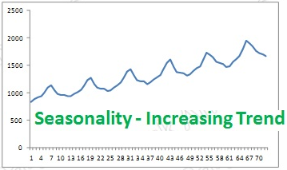
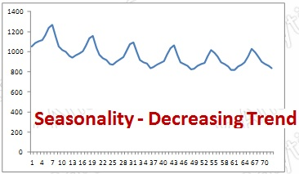
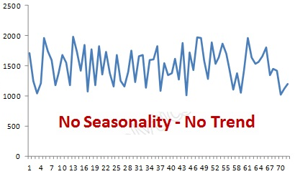
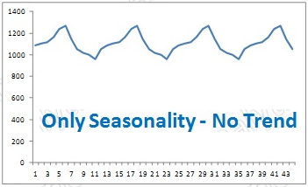
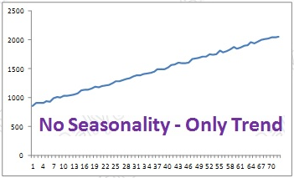
Nettoyage de données
This figure is taken from the link:
http://www.askanalytics.in/2015/10/seasonality-and-trend-variables.html
Notes:
Trend: Long-term increase or decrease in the data. The trend can be any function, such as linear or exponential, and can change direction over time.
- Il s'agit de mouvements à long terme dans les données, indiquant une tendance constante à la hausse ou à la baisse. Par exemple, les données de ventes mensuelles d'un magasin de détail peuvent afficher une tendance à la hausse si les ventes augmentent progressivement sur plusieurs années.
Seasonality : Repeating cycle in the series with fixed frequencies (hour of the day, week, month, year, etc.). A seasonal pattern exists of a fixed known period.
Ces méthodes d’imputation ne tiennent pas en compte des corrélations entre les caractéristiques
Imputation Using KNN algorithm

Slide 56
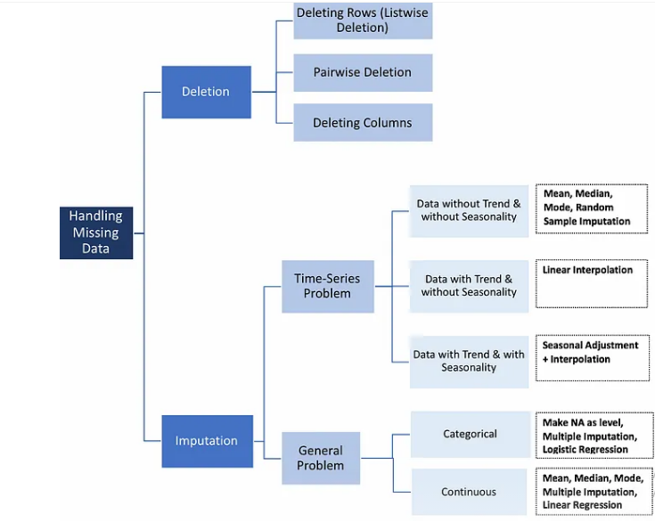
Nettoyage de données
This figure is taken from the link:
https://towardsdatascience.com/how-to-handle-missing-data-8646b18db0d4
Notes:
Trend: Long-term increase or decrease in the data. The trend can be any function, such as linear or exponential, and can change direction over time.
- Il s'agit de mouvements à long terme dans les données, indiquant une tendance constante à la hausse ou à la baisse. Par exemple, les données de ventes mensuelles d'un magasin de détail peuvent afficher une tendance à la hausse si les ventes augmentent progressivement sur plusieurs années.
Seasonality : Repeating cycle in the series with fixed frequencies (hour of the day, week, month, year, etc.). A seasonal pattern exists of a fixed known period.
Ces méthodes d’imputation ne tiennent pas en compte des corrélations entre les caractéristiques
Imputation Using KNN algorithm

Slide 57
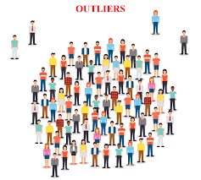
Nettoyage de données - Outliers
Une valeur aberrante (ou outlier en anglais) est une valeur qui diffère significativement de l'ensemble des autres observations d’un dataset. Elle est souvent extrêmement haute ou basse comparée à la moyenne ou à la tendance générale.
Erreurs humaines (saisie de données incorrecte)
Erreurs de mesure (erreur du système ou de l’outil)
Erreurs de manipulation des données (prétraitement incorrect des données)
Erreurs d’échantillonnage (création d’échantillons à partir de sources hétérogènes)
Exemple : Un client effectue habituellement des achats de 5000 à 30000 Da, mais soudain une transaction de 200000 Da apparaît.
Une fraude ? un achat exceptionnel ? ou une erreur de saisie ?.
Notes:
A sampling error is a statistical error that occurs when an analyst does not select a sample that represents the entire population of data

Slide 58



Nettoyage de données
Outliers identification
Z-score
Le score Z (aussi appelé score standardisé) est un concept important en statistique qui indique à quelle distance un point se trouve de la moyenne.
Z-score(x) = $\frac{\text{x}\text{ – }\text{M}\text{ean} \text{of} \text{population}}{\text{Standard} \text{deviation} \text{of} \text{population} }$
Une banque analyse les soldes des comptes courants de ses clients pour détecter des comportements anormaux. Elle observe que les soldes sont approximativement normaux avec :
Moyenne (μ) : 350000,00 DA et Écart type (σ) : 10000,00 Da
Un client a actuellement un solde de 500000,00 Da.
Z=$\frac{4000000− 350000}{10000}$ = 5
Le z-score de 5 signifie que le solde de ce client est 5 écart-type au-dessus de la moyenne.
Cela peut indiquer que ce client a un solde plus élevé que la plupart des autres.
En statistique, si le z-score est supérieur à 2 ou inférieur à -2, cela peut être considéré comme une valeur atypique (outlier) selon le contexte.
Notes:
Cela signifie que cet élève a obtenu un score supérieur de 1,6 écart-type à la moyenne.

Slide 59
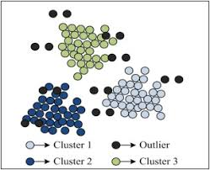
Nettoyage de données
Identification des données aberrantes
Des valeurs similaires sont regroupées en groupes. Les valeurs qui ne correspondent à aucun de ces groupes peuvent être considérées comme des valeurs aberrantes (Outliers).
Notes:
A sampling error is a statistical error that occurs when an analyst does not select a sample that represents the entire population of data

Slide 60



Transformation de données
Les données sont transformées ou consolidées en des formes appropriées pour l'exploration (data mining).
Data Reduction
Scaling or Normalisation
Attribute construction

Slide 61
Transformation de données
Les données sont transformées ou consolidées en des formes appropriées pour l'exploration (data mining).
Data Reduction
Scaling or Normalisation
Attribute construction
Data Reduction
Data cube aggregation
Dimensionality reduction
Discretization
Attribute subset selection

Slide 62
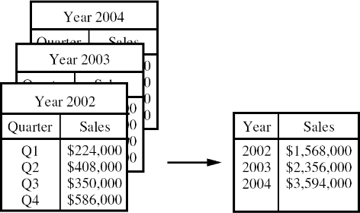
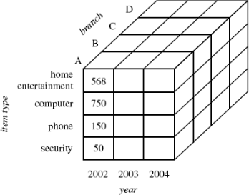
Transformation de données
Data reduction
Scaling or Normalisation
Attribute construction
Les données de ventes quotidiennes peuvent être agrégées afin de calculer les montants totaux mensuels et annuels.
Les cubes de données stockent des informations agrégées multidimensionnelles.

Slide 63
Transformation de données
Data Reduction
Scaling or Normalisation
Attribute construction
Discrétisation
La discrétisation des données consiste à condenser des points de données continus étendus en ensembles plus petits et prédéfinis. Cette technique de réduction est mise en œuvre en partitionnant les données en intervalles, minimisant ainsi la perte d'information.
Exemple
Les montants de prêts continus (par exemple, des prêts de 3200000 Da, 800000 Da, 7000000 Da) peuvent être discrétisés en catégories pour faciliter l'analyse des demandes de crédit.
Avant discrétisation : Montants de prêts : 3200000 Da, 800000 Da, 7000000 Da
Après discrétisation :
Prêts petits (moins de 1000000 Da)
Prêts moyens (1000000 Da – 5000000 Da)
Prêts grands (plus de 5000000 Da)

Slide 64
Transformation de données
Data Reduction
Scaling or Normalisation
Attribute construction
Selection d’attributs
Les jeux de données pour l'analyse peuvent contenir des centaines d'attributs, dont beaucoup peuvent être irrélevants pour la tâche d'exploration ou redondants.
La détection de fraude bancaire implique la sélection des bons attributs pour identifier les transactions suspectes.
Attributs potentiels : Montant de la transaction, Heure de la transaction, Pays d’origine,
Solde du compte, Type de commerçant, Type de carte (Gold, Silver…), Adresse IP.
L’algorithme va apprendre à sélectionner les attributs les plus corrélés avec la fraude (montant élevé, heure inhabituelle, localisation suspecte…).

Slide 65
Transformation de données
Data Reduction
Scaling or Normalisation
Attribute construction
Les données des attributs sont mises à l’échelle de façon à se situer dans un petit intervalle spécifié, comme de -1,0 à 1,0 ou de 0,0 à 1,0.
Min-max Scaling
Soit l’intervalle des revenus est : 50000 Da to 90000 Da normalized to [0.0, 1.0].
Alors 73 000 Da est transformé en : $\frac{73000−50000}{90000−50000}=\frac{23000}{40000}=0.58$
z-score normalization
Soit Ā= 54,000, σ_{A}= 16,000, pour l’attribut revenu :
Une valeur de 73600 Da est transformée en : : $\frac{73600−54000}{16000}=1.225$

Slide 66
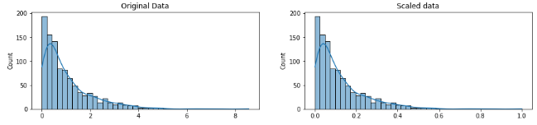
Transformation de données
Data Reduction
Scaling or Normalisation
Attribute construction
Le redimensionnement (scaling) est très similaire à la normalisation. Il consiste à transformer les données de manière à ce qu’elles s’inscrivent dans une échelle spécifique, comme de 0 à 100 ou de 0 à 1.
En mettant à l’échelle, on peut tracer et comparer différents scores.
La mise à l’échelle, modifie l’intervalle (ou l’étendue) des données.

Slide 67
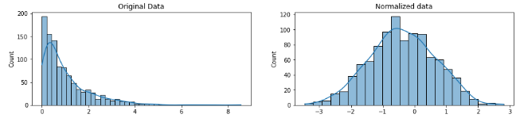
Transformation de données
Data Reduction
Scaling or Normalisation
Attribute construction
Dans la normalisation, on modifie la forme de la distribution des données.

Slide 68
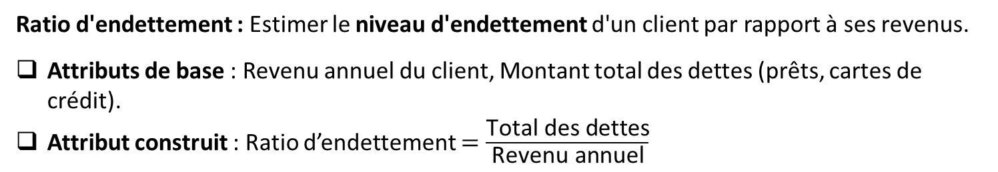
Transformation de données
Data reduction
Scaling or Normalisation
Attribute construction
De nouveaux attributs sont construits et ajoutés à partir de l'ensemble d'attributs existants afin d'aider le processus d'exploration de données.
Exemple
Ratio d'endettement : Estimer le niveau d'endettement d'un client par rapport à ses revenus.
Attributs de base : Revenu annuel du client, Montant total des dettes (prêts, cartes de crédit).
Attribut construit : Ratio d’endettement $=\frac{\text{Total} \text{des} \text{dettes}}{\text{Revenu} \text{annuel}}$ ​
Si un client gagne 5000000 Da par an et a des dettes totales de 3000000 Da, le ratio d'endettement serait de 0,6. Cela permet à la banque de mieux évaluer le risque qu’un client ne rembourse pas ses dettes.

Slide 69


